Slide 1
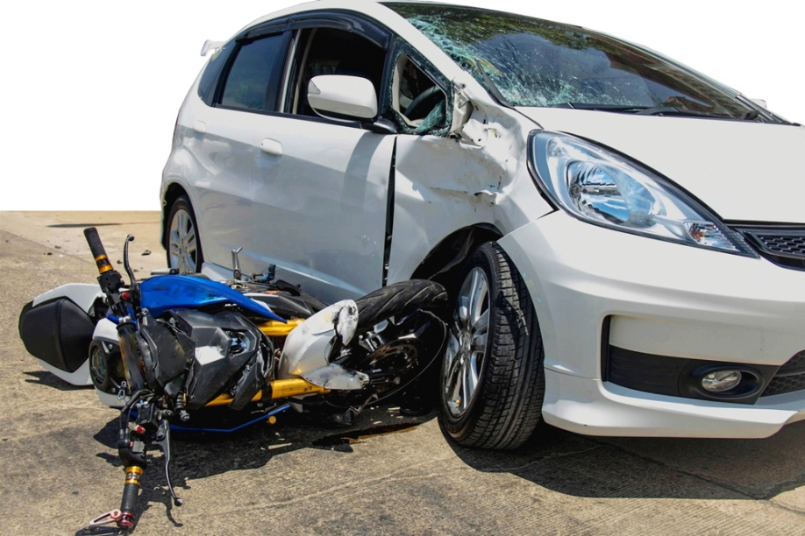
ατυχηματα με μοτοσικλετα

Slide 2
Κινδυνοι στουσ οποιουσ εκτιθεται ο μοτοσικλετιστησ
Καιρικές συνθήκες
Κακοτεχνίες δρόμων
Λάθη των άλλων οδηγών
Πεζοί & ζώα που μπορούν να περάσουν το δρόμο απρόβλεπτα
Αντικείμενα που μπορεί να πέσουν από άλλα οχήματα
Σε ένα ατύχημα με μοτοσικλέτα ο οδηγός της έχει πολύ περισσότερες πιθανότητες να τραυματιστεί σε σύγκριση με τον οδηγό ενός αυτοκινήτου.
Η οδήγηση της μοτοσικλέτας είναι σύνθετη και απαιτητική διαδικασία. Απαιτεί ισορροπία & αυξημένη εγρήγορση από τον οδηγό της και είναι πιο δύσκολη σε σύγκριση με την οδήγηση ενός αυτοκινήτου.

Slide 3
Στατιστικα τροχαιων με μοτοσικλετεσ
Το 34% των θανατηφόρων ατυχημάτων αφορούν μοτοσικλετιστές.
Το 40% των τραυματισμένων από τροχαίο ατύχημα ήταν μοτοσικλετιστές.
4 στα 5 ατυχήματα με μοτοσικλέτα καταλήγουν στον τραυματισμό ή το θάνατο του μοτοσικλετιστή.
Το 80% των μοτοσικλετιστών που σκοτώνονται σε τροχαίο έχουν υποστεί κρανιοεγκεφαλική κάκωση.
Μοτοσικλετιστές που δεν χρησιμοποιούν κράνος κινδυνεύουν να σκοτωθούν σε μια σύγκρουση 16 φορές περισσότερο από όσους το χρησιμοποιούν.
Το 90% των θανάτων από χτύπημα στο κεφάλι θα μπορούσε να είχε αποφευχθεί αν οι μοτοσικλετιστές φορούσαν κράνος.

Slide 4
Μυθοι για τα κρανη
Μύθος 1: Το κράνος περιορίζει την ορατότητα
Μύθος 2: το κράνος χαλάει τα μαλλιά
Μύθος 3: το κράνος προκαλεί τριχόπτωση και φαλάκρα
Μύθος 4: αν φορέσω κράνος δεν θα ακούω καλά
Μύθος 5: το κράνος δεν μου χρειάζεται γιατί δεν τρέχω
Μύθος 6: το καλοκαίρι δεν φοράω κράνος γιατί ιδρώνω
Μύθος 7: δεν φοράω κράνος γιατί είμαι καλός οδηγός και δεν πέφτω
Μύθος 8: το κράνος προκαλεί τραυματισμούς στον αυχένα
Μύθος 9: η υποχρεωτική χρήση του κράνους παραβιάζει την ελευθερία μου και δεν θέλω να το φοράω
Μύθος 10: τα κράνη είναι ακριβά
Μύθος 11: εδώ δίπλα θα πάω.. Δεν χρειάζομαι κράνος

Slide 5
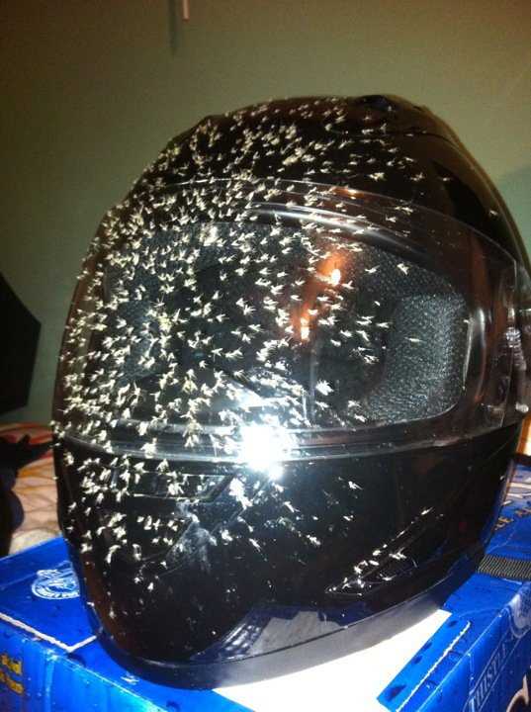
Το κρανοσ ειναι το πιο απαραιτητο αξεσουαρ
Το κράνος εκτός από τον σοβαρό τραυματισμό μας σε μία σύγκρουση μας προστατεύει από:
Τον αέρα
Τα καυσαέρια
Σκόνες
Πετραδάκια και άλλα αντικείμενα που μπορεί να μας τραυματίσουν
Έντομα
Η μοτοσυκλέτα είναι απολαυστική αλλά η απόλαυση χάνεται όταν τρώμε αέρα, καυσαέρια, σκόνες, πέτρες και μυγάκια!!!

Slide 6
Το κράνος είναι το μοναδικό μέσο που θα σώσει το κεφάλι μας και τη ζωή μας σε μια σύγκρουση

Slide 7
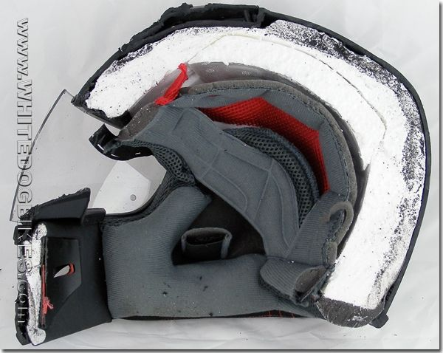
Απο τι αποτελειται ενα κρανοσ
Τα κράνη αποτελούνται από τα εξής μέρη
Το εξωτερικό κέλυφος που μπορεί να κατασκευάζεται από:
Θερμοπλαστικό
Fiberglass
Carbon – cevlar
Το αφρώδες υπόστρωμα
Την εσωτερική επένδυση
Τη ζελατίνα
Το λουράκι συγκράτησης

Slide 8
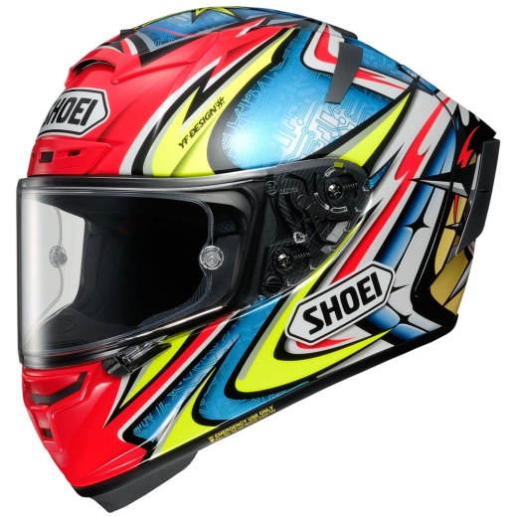
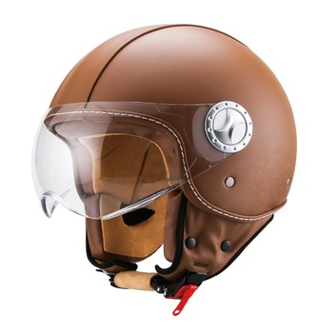
Τυποι κρανων
Full face
Πλεονεκτήματα:
Προστασία
Αεροδυναμική
Εφαρμογή στο κεφάλι
Μειονεκτήματα:
Πιο ζεστά τους καλοκαιρινούς μήνες
Ανοιχτά (Jet)
Πλεονεκτήματα:
Μικρό βάρος
Πιο δροσερά τους καλοκαιρινούς μήνες
Μειονεκτήματα:
Πολύ μικρή προστασία του προσώπου
Θόρυβος
Αεροδυναμική
Εφαρμογή στο κεφάλι
Το χειμώνα το κεφάλι κρυώνει

Slide 9
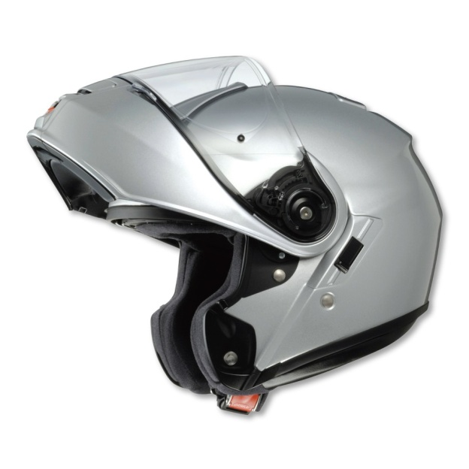
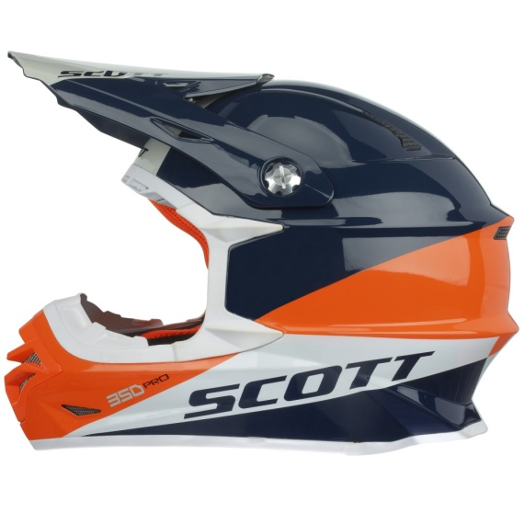
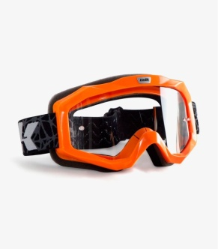
Τυποι κρανων
Ανοιγόμενα (modular)
Πλεονεκτήματα:
Δροσερά τους καλοκαιρινούς μήνες
Μειονεκτήματα:
Βάρος
Μειωμένη προστασία
Αεροδυναμική
Θόρυβος
Enduro – Motocross
Πλεονεκτήματα
Προστασία
Εξαερισμός
Μειονεκτήματα:
Αεροδυναμική
Θόρυβος
Το χειμώνα το κεφάλι κρυώνει
Πρέπει να συνδυαστούν με μάσκα

Slide 10
Πωσ θα επιλεξω το σωστο μεγεθοσ κρανουσ
Μετράμε με μια μεζούρα την περίμετρο του κεφαλιού μας στο πιο μεγάλο του σημείο. Τα κράνη αναφέρουν σε ένα αυτοκόλλητο το μέγεθός τους. Το μέγεθος του κεφαλιού μας θα πρέπει να αντιστοιχεί σε αυτό που αναφέρεται στο κράνος.
Φοράμε το κράνος στο κεφάλι μας σφίγγουμε το λουράκι και συγκρατώντας το με τα χέρια προσπαθούμε να κουνήσουμε το κεφάλι. Το κεφάλι δεν θα πρέπει να κινείται ανεξάρτητα από το κράνος.
Προσπαθούμε να περάσουμε ένα δάχτυλο ανάμεσα στο μέτωπο και το κράνος. Αν το δάχτυλο περνάει δοκιμάζουμε άλλο κράνος.
Αν έχουμε μακριά μαλλιά μαζεύουμε τα μαλλιά μας κοτσίδα στο πίσω μέρος του κεφαλιού.
Αν φοράμε γυαλιά οράσεως δοκιμάζουμε το κράνος μαζί με τα γυαλιά μας.

Slide 11
Πωσ θα επιλεξω το σωστο μεγεθοσ κρανουσ
Το κράνος δεν θα πρέπει να πιέζει υπερβολικά σε κανένα σημείο του κεφαλιού. Ιδανικά μπορούμε να φορέσουμε για λίγη ώρα το κράνος στο κεφάλι μας ώστε να διαπιστώσουμε αν μας πιέζει υπερβολικά.
Όλα τα κράνη είναι λίγο σφιχτά στην αρχή και με τη χρήση παίρνουν τη φόρμα του κεφαλιού.
Αν το κράνος είναι μεγάλο δεν θα μας προστατέψει σε ενδεχόμενη σύγκρουση. Αν είναι υπερβολικά σφιχτό θα μας προκαλεί πονοκέφαλο και θα καταλήξουμε να μην το χρησιμοποιούμε.

Slide 12
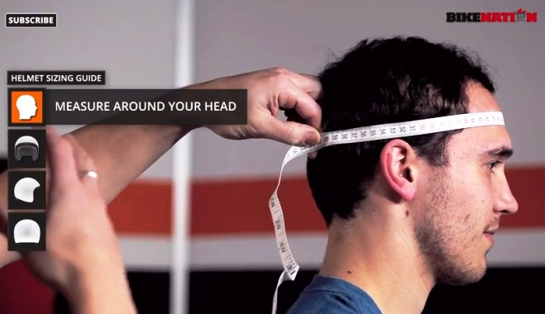
Πωσ θα επιλεξω το σωστο μεγεθοσ κρανουσ

Slide 13
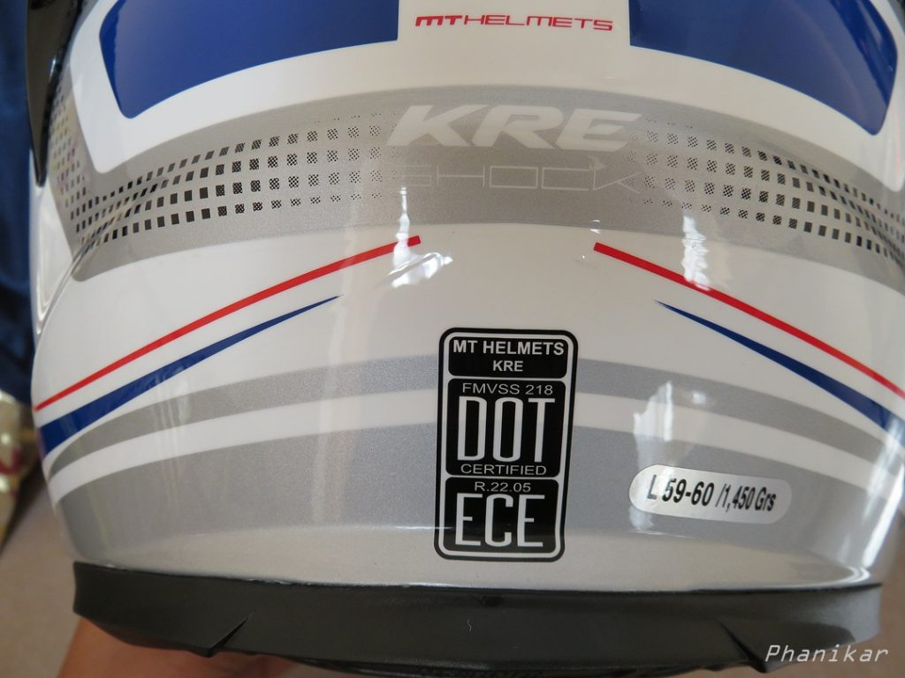
Προδιαγραφεσ κρανων
Υπάρχουν οι εξής προδιαγραφές κρανών οι οποίες πιστοποιούν εργαστηριακές δοκιμές αντοχής σε σύγκρουση:
DOT FMVSS-218: χορηγείται από το Αμερικάνικο υπουργείο μεταφορών
SNELL M2020: χορηγείται από το Αμερικάνικο ιδιωτικό ίδρυμα Snell
FIM: εφαρμόζεται μόνο σε κράνη που προορίζονται για αγωνιστική χρήση.
ECE 22.05: είναι Ευρωπαϊκή προδιαγραφή με ισχύ μέχρι τον Ιούλιο του 2023.
ECE 22.06: είναι η νεώτερη Ευρωπαϊκή προδιαγραφή πιο αυστηρή από τις προηγούμενες και ισχύει από τον Ιούλιο του 2020.

Slide 14
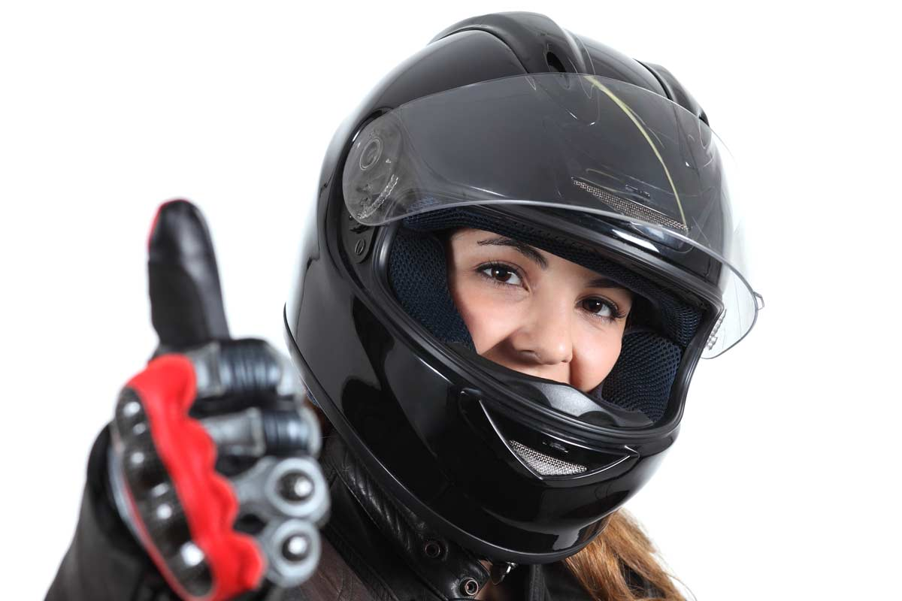
Προσοχή
Από τον Ιούλιο του 2023 η πώληση κρανών με την ECE 22.05 απαγορεύεται
Σε καμία περίπτωση δεν αγοράζουμε κράνος που δεν έχει το ειδικό αυτοκόλλητο πιστοποίησης

Slide 15
Διαρκεια ζωησ των κρανων
Τα κράνη ανάλογα με το υλικό κατασκευής έχουν χρόνο ζωής πέντε με επτά χρόνια (θερμοπλαστικό 5 χρόνια, fiberglass & carbon 7 χρόνια). Μετά θα πρέπει να αντικαθίστανται.
Τα κράνη προστατεύουν για ΜΙΑ ΚΑΙ ΜΟΝΟ πτώση. Αν πέσουμε και χτυπήσουμε το κράνος μας θα πρέπει να το αντικαταστήσουμε.

Slide 16
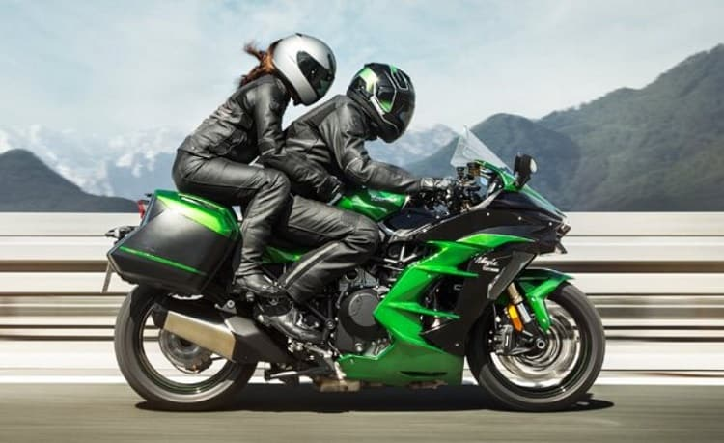
Επιπλεον προστατευτικοσ εξοπλισμοσ
Μπουφάν
Παντελόνι
Γάντια
Μπότες

